Slide 1
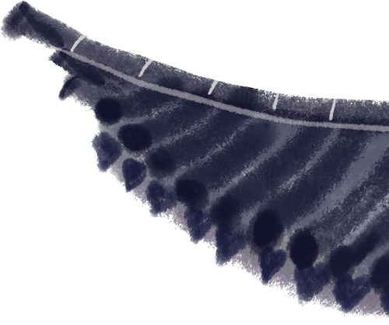


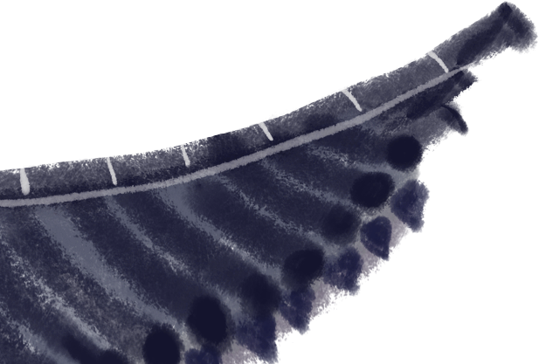
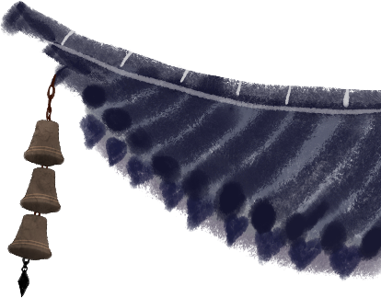
小学人文科
珍视国家的文化遗产 – 丽江古城
華

Slide 2

学习目标
配合小四学习主题4.3传承中华文化，放眼世界，让学生认识丽江古城，了解其特色及地理位置，以加深对国家文化遗产的认识，传承中华文化
培养学生的责任感，让他们认识保育文化遗产的方法及重要，学会保护历史名胜

Slide 3
目标︰成为「世界遗产保护小达人」
同学们将会一同闯三关，了解丽江古城建筑特色，并学习文物保护知识
完成三关后，便可成为「世界遗产保护小达人」

Slide 4
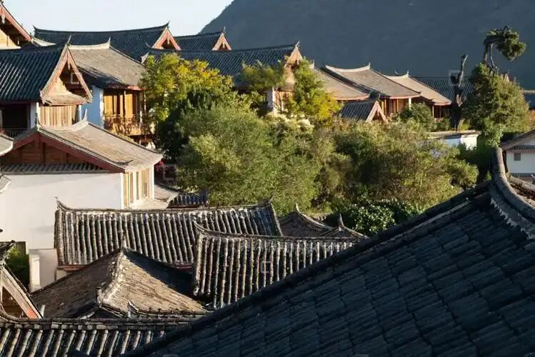
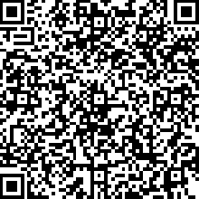
活动一：扫码看视频，然后回答问题。
第一关：无墙之谜·筑美匠心
1. 丽江古城位于我国哪个省份？
A. 海南省
B. 河南省
C. 云南省
2. 丽江古城始建于哪个朝代？
A. 唐末宋初
B. 宋末元初
C. 明末清初
∟
﹄
资料来源︰
团结香港基金。《江山多姿采》第二十一集：丽江古城。
Notes:
1. 答案︰C
2. 答案︰B

Slide 5
第一关：无墙之谜·筑美匠心
3. 丽江古城是我国唯一（ ）的古城。
A. 没有城墙
B. 建在雪山之巅
C. 以红色建筑为主
﹄
Notes:
3. 答案︰A

Slide 6
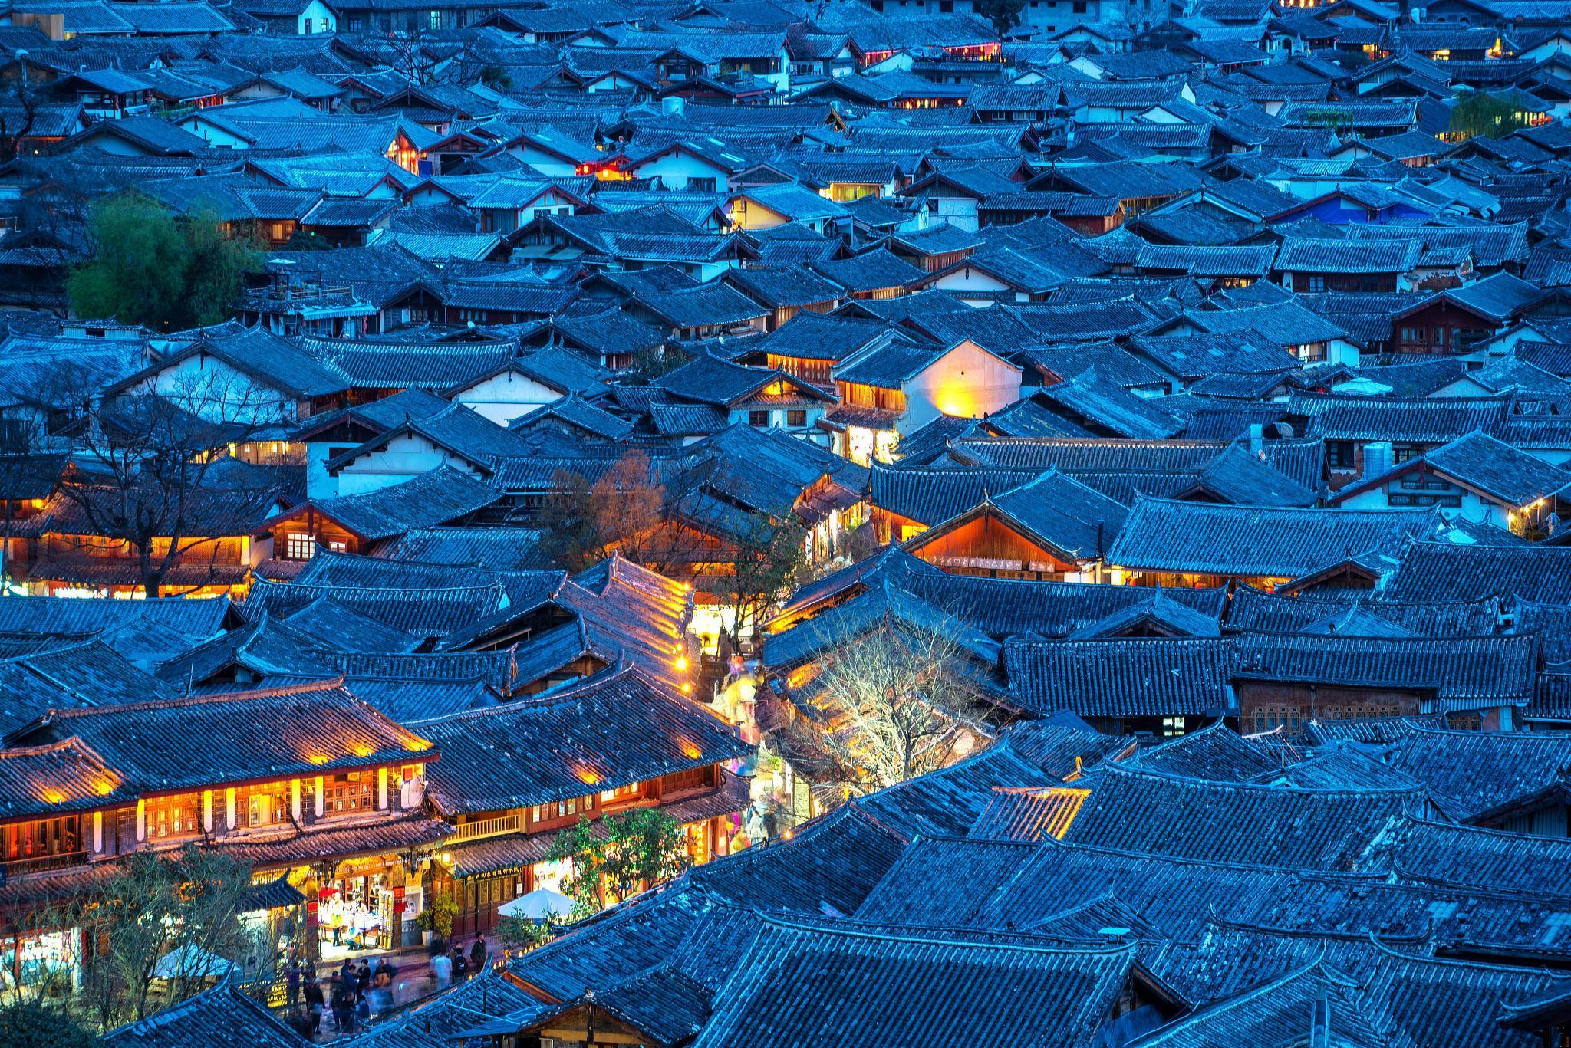
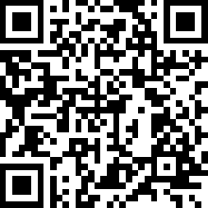
第一关：无墙之谜·古城格局
﹄
活动二：扫码看视频，了解民居建筑特色。
∟
资料来源︰
央视网。地理·中国︰大理古城大部分民居都是典型的「三坊一照壁」布局。

Slide 7
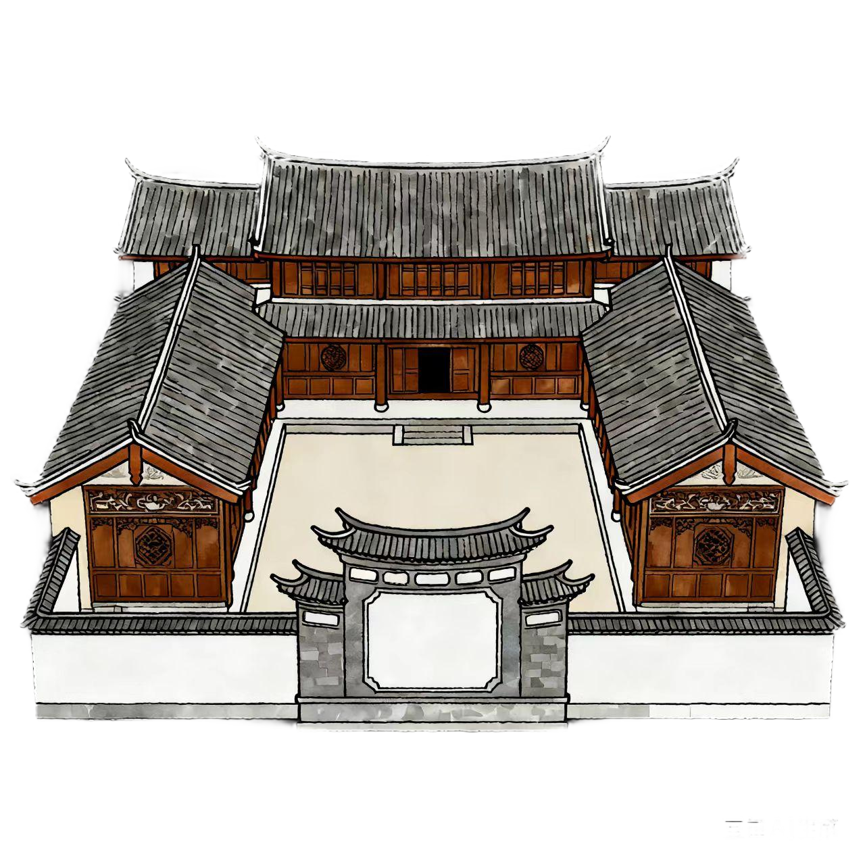
图像由AI生成
③
④
①
②
③
丽江民居具有「三坊一照壁」的建筑特色。
其中，三坊指的是正房、东厢房、西厢房。
请把右方的名称填到相应的方格里。
①天井②照壁 ③正房 ④ 厢房
你喜欢住进具有「三坊一照壁」的民居吗？分享你的看法。

Slide 8
想一想
你认为丽江古城是否需要修筑城墙？
说说你的看法。

Slide 9
第二关 守护责任·行动指南
任务︰
请分辨以下六种对文化遗产所作出的行为是否恰当，并说出原因。

Slide 10
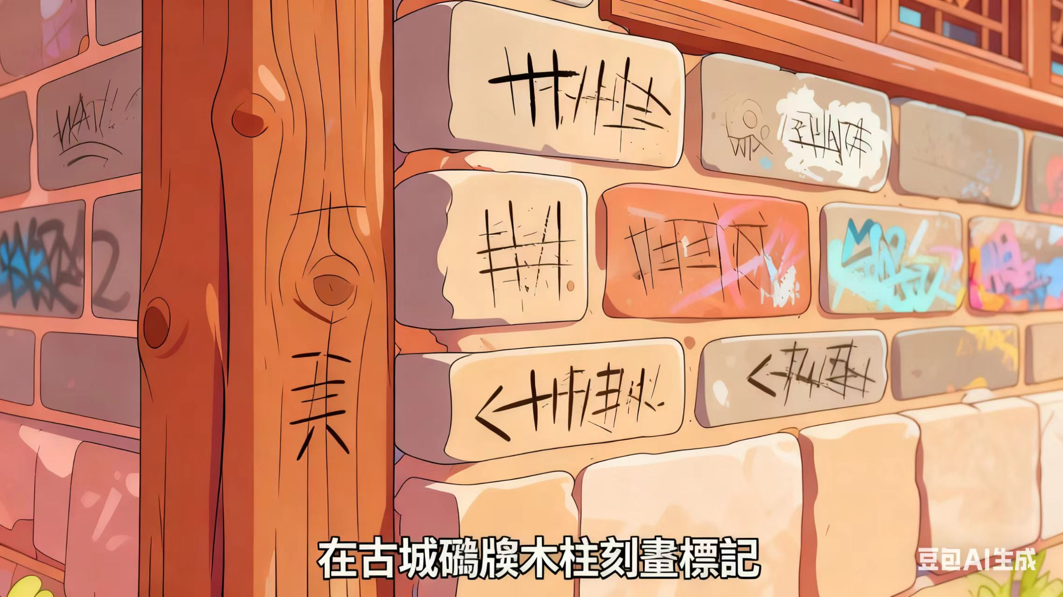


第二关 守护责任·行动指南
在古城墙上刻字
图像由AI生成
Notes:
答案︰不恰當

Slide 11
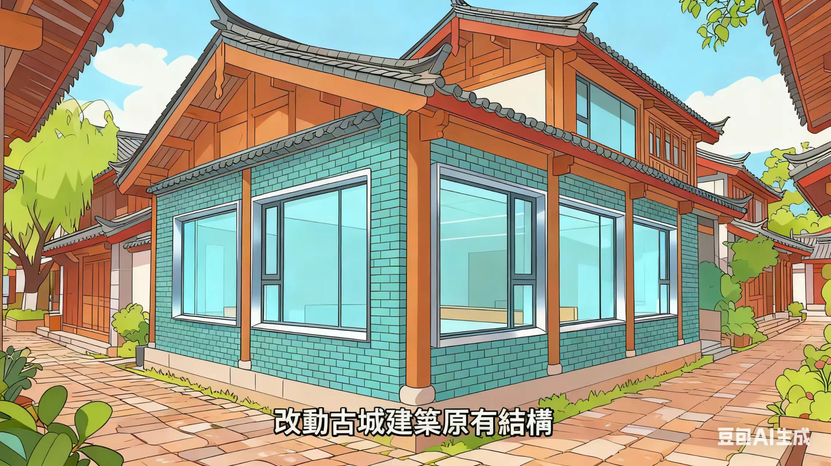
第二关 守护责任·行动指南
修补木结构建筑
图像由AI生成
Notes:
答案︰恰當

Slide 12
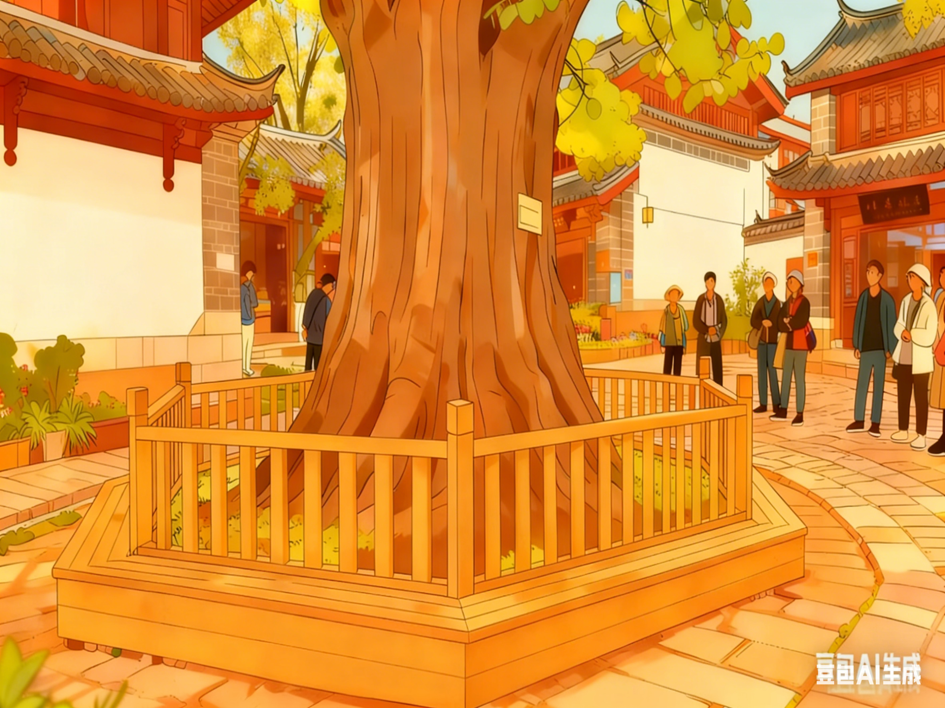
第二关 守护责任·行动指南
保护古树
图像由AI生成
Notes:
答案︰恰當

Slide 13
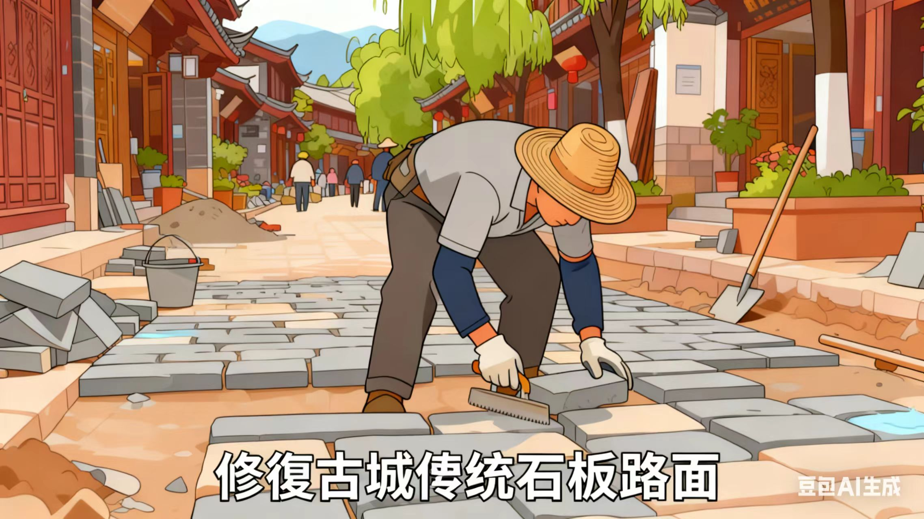
第二关 守护责任·行动指南
修复传统石板路面
图像由AI生成
Notes:
答案︰恰當

Slide 14
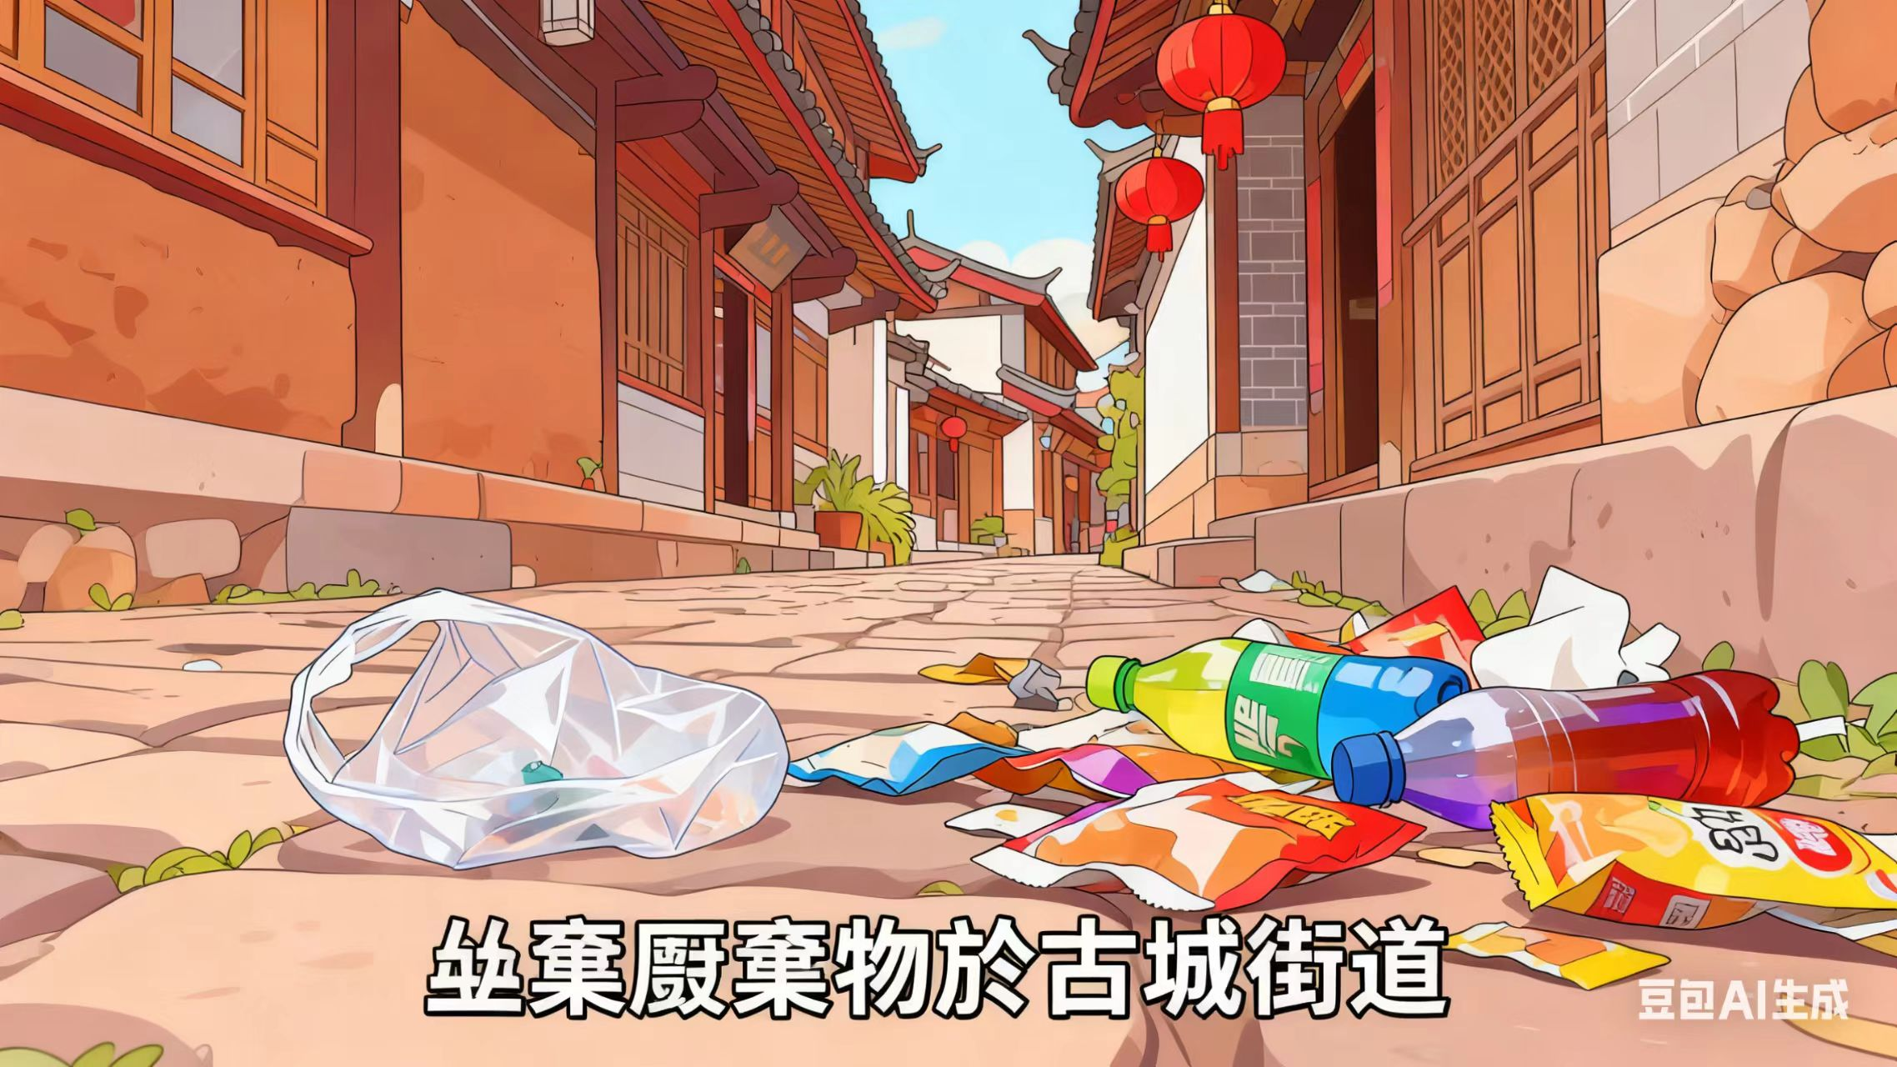
第二关 守护责任·行动指南
乱扔垃圾
图像由AI生成
Notes:
答案︰不恰當

Slide 15
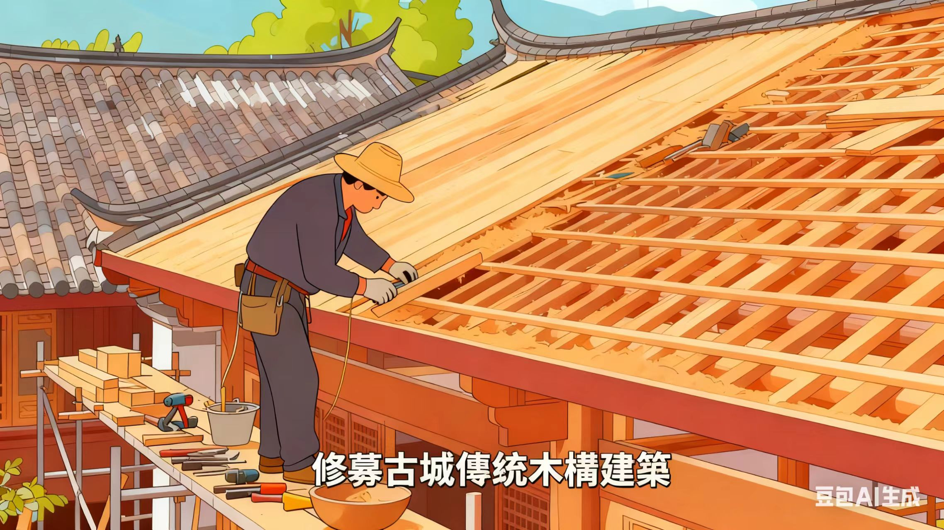
第二关 守护责任·行动指南
改动古建筑原有结构
图像由AI生成
Notes:
答案︰不恰當

Slide 16
第三关 传承之诺·创意实践
文物保护标语及海报创作
任务：
同学分组创作海报（可运用生成式人工智能工具），并设计保护古城的创意标语

Slide 17

例子
图像由AI生成

Slide 18
总结
丽江古城体现中华传统智慧，具独特的建筑特色
我们应保护我国珍贵的文化遗产，传承中华文化

